Slide 1
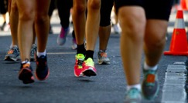
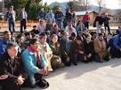
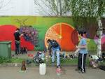
JUNTA VECINAL PARQUE ECUADOR SUR COMUNA CONCEPCION
Mail: vecinosparqueecuadorsur@gmail.cm
Facebook: juntadevecinosparqueecuadorsur
1°Septiembre 2018

Slide 2
PROYECTO CAMARAS DE VIGILANCIA “ JUNTOS Y CON SEGURIDAD MEJORAMOS NUESTRA CALIDA DE VIDA”

Slide 3
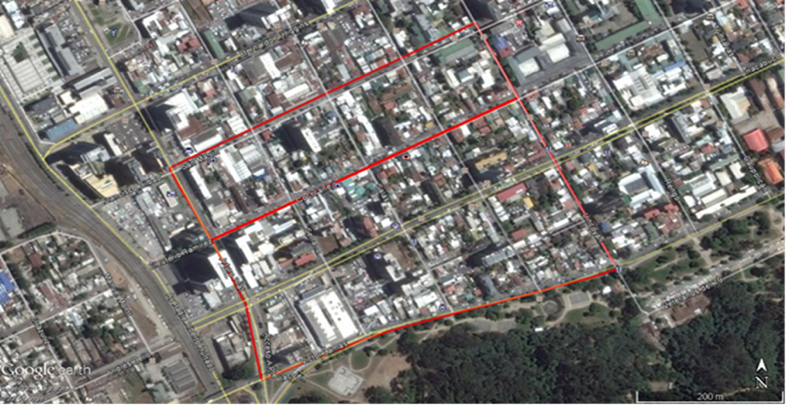
D
o
n
d
e
?
LÍMITES: AVDA PRAT- CALLE SAN MARTIN- CALLE RENGO- AVDA. VICTOR LAMAS.

Slide 4
DIRECTIVA PERIODO 2018-2021
Presidenta Tesorero Secretaria

Slide 5
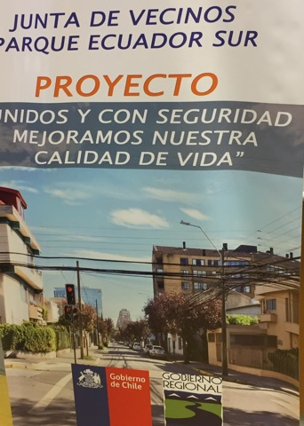
CIERRE PROYECTO CAMARAS DE VIGILANCIA “JUNTOS Y CON SEGURIDAD MEJORAMOS NUESTRA CALIDA DE VIDA”
PROYECTO SEGURIDAD CIUDADANA
FINANCIAMIENTO: GOBIERNO REGIONAL DEL BIOBIO
COLABORACION Y ASESORIA: MUNICIPALIDAD DE CONCEPCION
BENEFICIARIOS: 240 VECINOS EN FORMA DIRECTA Y 800 VECINOS INDIRECTAMENTE.
UBICACIÓN :CALLE COCHRANE ESQUINAS CALLES ANGOL,SALAS Y AVDA.PRAT.
PRODUCTOS :
-INSTALACIÓN 6 CAMARAS SEGURIDAD.
PLAN SEGURIDAD PARA LOS VECINOS
-CHARLAS SOBRE TEMATICA

Slide 6
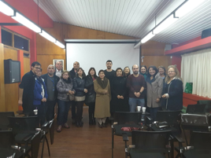
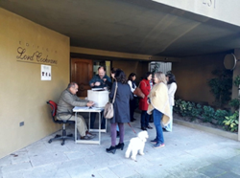
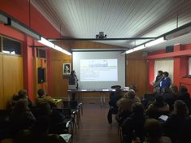
OBJETIVO
Elaborar un plan de acción que coordine y organice a los vecinos en la adopción de medidas de seguridad para el sector.
•Monitorear espacios de la Junta Vecinal ante ocurrencia de acciones delictuales, robos , asaltos ,prostitución.
•Aumentar la comunicación y empoderamiento de los vecinos.
La población objetivo del proyecto son 240 personas habitan en calle Cochrane entre Avda. Prat y Angol.
En esta calle se ubican las dependencias del Instituto Virginio Gómez, Empresa Forestal, 1 Jardín Infantil, 1 Hogar de Niñas, la Casa del Obispado, 1 centro médico, entre otros.

Slide 7
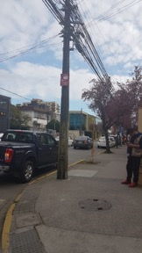
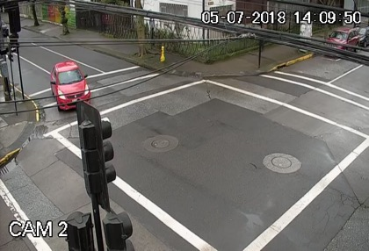
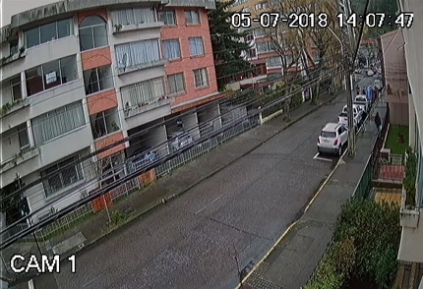
COCHRANE ESQUINA ANGOL

Slide 8
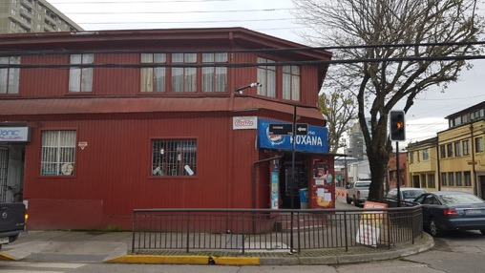
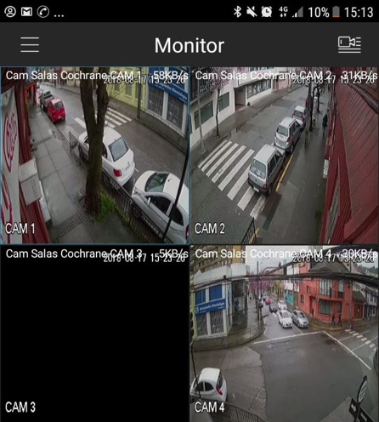
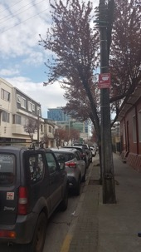
UBICACIÓN CAMARAS
CALLE COCHRANE ESQUINA SALAS

Slide 9
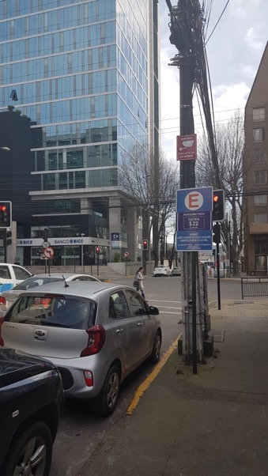
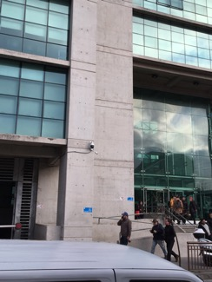
COCHRANE ESQUINA AVDA. PRAT

Slide 10
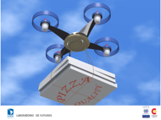
ASPIRACIONES
VECINOS USAN TECNOLOGÍAS
GOBERNANZA CERCANA A LA GENTE
DELINCUENCIA Y PROSTITUCION CONTROLADA
ACCESO A LA CULTURA
ADULTOS MAYORES CON DERECHOS
VECINOS GOZAN DEL BIENESTAR COMUNICADOS, SOLIDARIOS Y FELICES

Slide 11
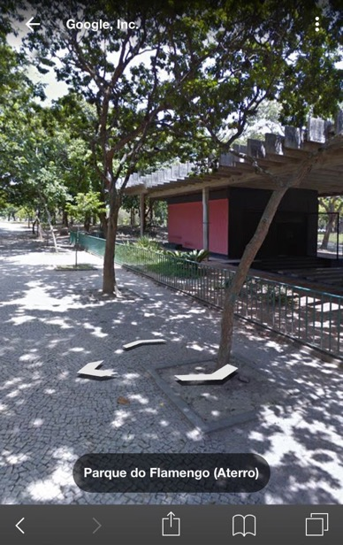
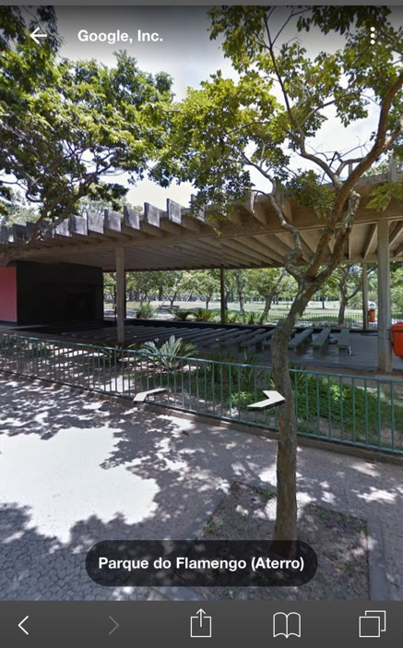
NUESTRA ASPIRACION
CONTAR CON UNA SEDE COMUNITARIA

Slide 12
